Slide 2
“毕业了，面对成千上万的岗位信息，该怎么选择……，好不容易找到几个感兴趣的，投出的简历又石沉大海……”
“又到招聘季，时间、精力、金钱……投入这么大，还没招到合适的人……”

Slide 5
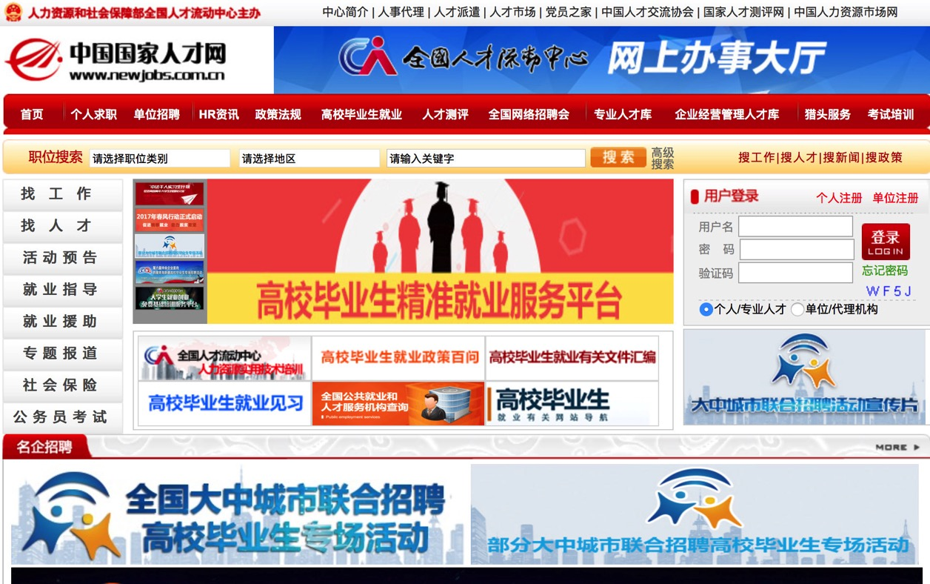

Slide 7
促进高校毕业生精准选岗和用人单位精准识人，建立线上智能匹配对接、线下精准高效就业的招聘机制，提高供求匹配效率。平台操作简单、使用便捷，纯公益，高效率。

Slide 8
求职不再迷茫。毕业生再也不用广投简历、大海捞针啦！登录平台或扫码测评，即可获得专业可信的职业测评报告，明确自身优势，定位求职方向！

Slide 9
招人不再费神。用人单位HR再也不用翻“越”简历“山”啦！用人单位只需登录平台，填报需求要素，系统即可通过专业数据分析，对岗位用人要求进行标准化建模。大数据智能匹配系统在毕业生期望工作地、所学专业等硬性条件与岗位要求完全相符，且行为能力、性格特质、职业兴趣与岗位能力要求达到70%以上的匹配度时，自动将一定数量的简历推送给用人单位，由用人单位向毕业生发出面试邀约，实现适合的人来做合适的事儿！

Slide 10
教学更有目标。平台除了为用人单位和高校毕业生牵线搭桥外，还为高校准确掌握本校毕业生就业能力情况、供求对接情况、就业服务需求等提供便利，帮助高校及时调整教学方案，准确输送人才。

Slide 11
服务更加精准。为公共就业人才服务机构及时了解毕业生就业市场供求情况，科学研判本地高校毕业生就业形势，做好有针对性的就业指导和服务提供依据。

Slide 12
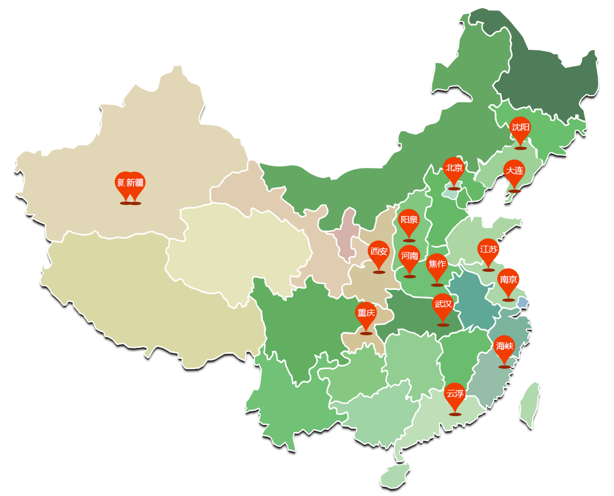
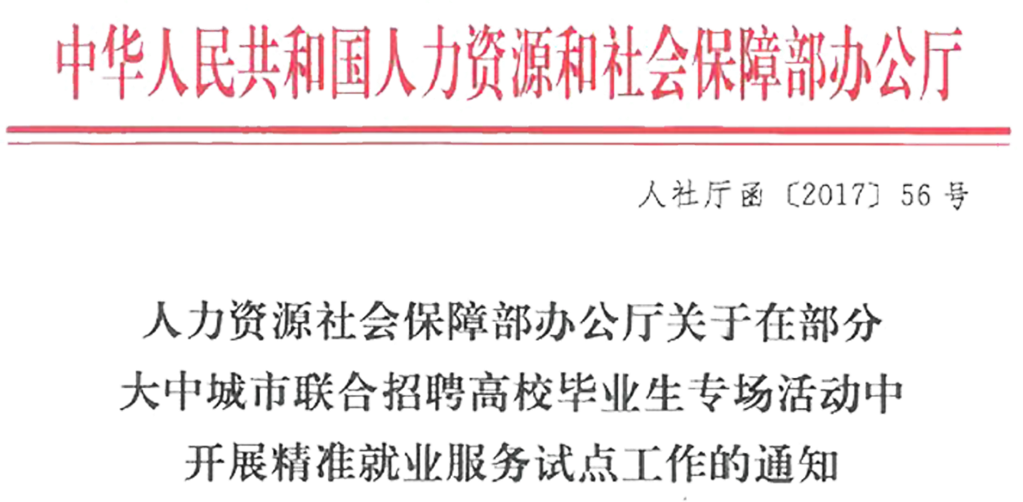

Slide 13
Q：如何登录高校毕业生精准就业服务平台呢？
A：通过中国国家人才网（www.newjobs.com.cn）登录高校毕业生精准就业服务平台，用人单位可直接注册使用，毕业生可通过扫码进行测评，测评后获得平台账号和密码。
Q：非试点地区的毕业生可以使用这个平台吗？
A：当然可以，非试点地区高校毕业生也可以扫码进行职业能力测评，获得一份专业可信的测评报告，平台也会根据库内数据，将简历推送给合适的用人单位，由用人单位根据实际来发送面试邀约。我们也非常欢迎大三学生登录平台进行测评，及早找准自身职业坐标，为来年毕业季做好相应准备。
Q：毕业生只可以被推送岗位吗？
A：当然不是，毕业生也可自行检索感兴趣的单位或岗位，并进行自荐，增加求职机遇与择业的主动性。

Slide 14
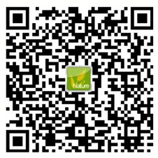
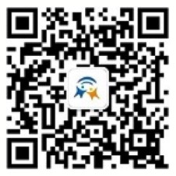
用人单位直接登录中国国家人才网
www.newjobs.com.cn
毕业生 扫码登陆
更多招聘活动信息请关注
毕业生职业能力测评二维码
城市联合招聘微信公众号

Slide 15
贾巍 010-64227320
杨虹 010-64225712
李锦 010-64229135

